Slide 1
实验四 七段数码管控制的设计
薛睿

Slide 2
实验四（一） 问题总结

Slide 3
硬件设计
在always块中实例化 X
Input、output不会定义 X
不理解wire、reg类型 X

Slide 4
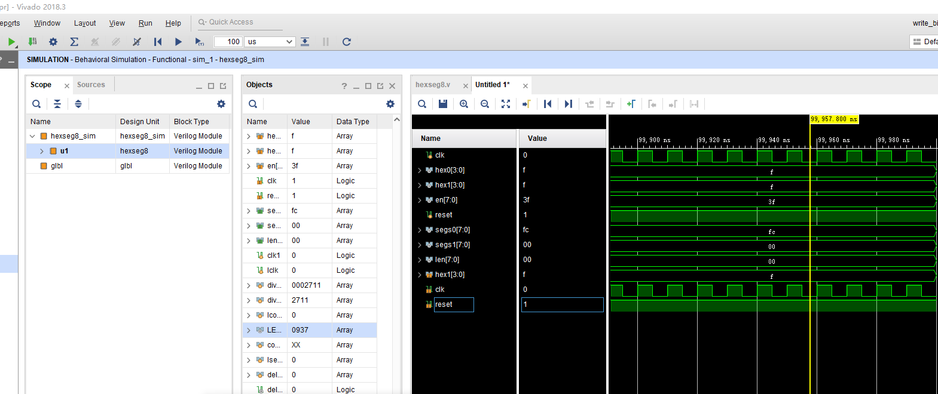
仿真输出
restart
调整仿真时长
仿真时长不够怎么办？
想看的信号没有怎么办？
单击拖入，restart

Slide 5
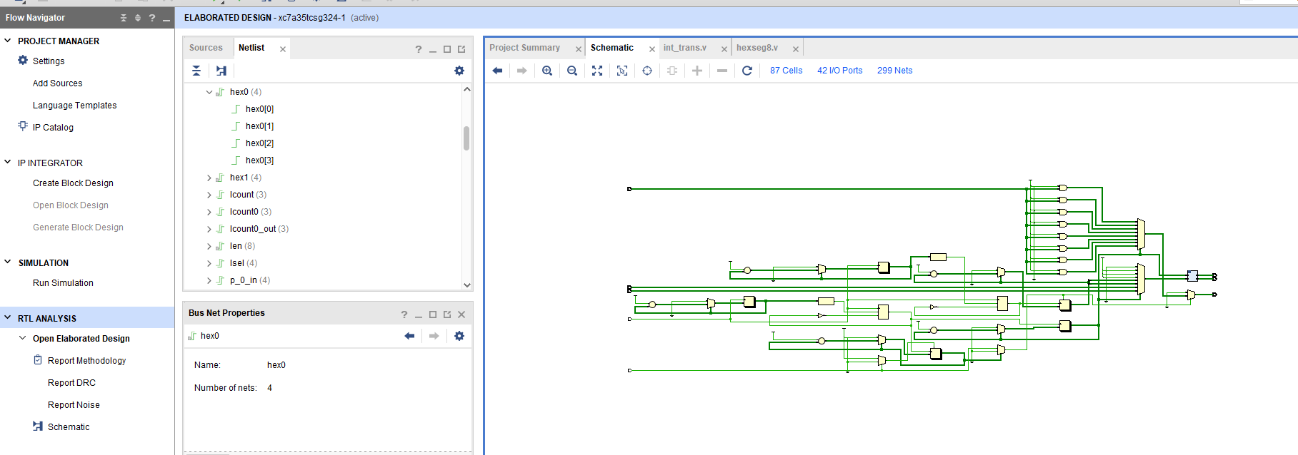
RTL ANALYSIS

Slide 6
实验四提交要求
指导书第二页要求的仿真程序，截图，解答，写在一个word文档中提交
工程文件提交（包含调试过程中其他部分的仿真）

Slide 7
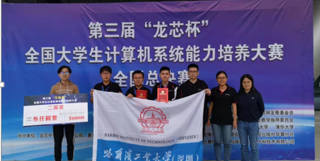
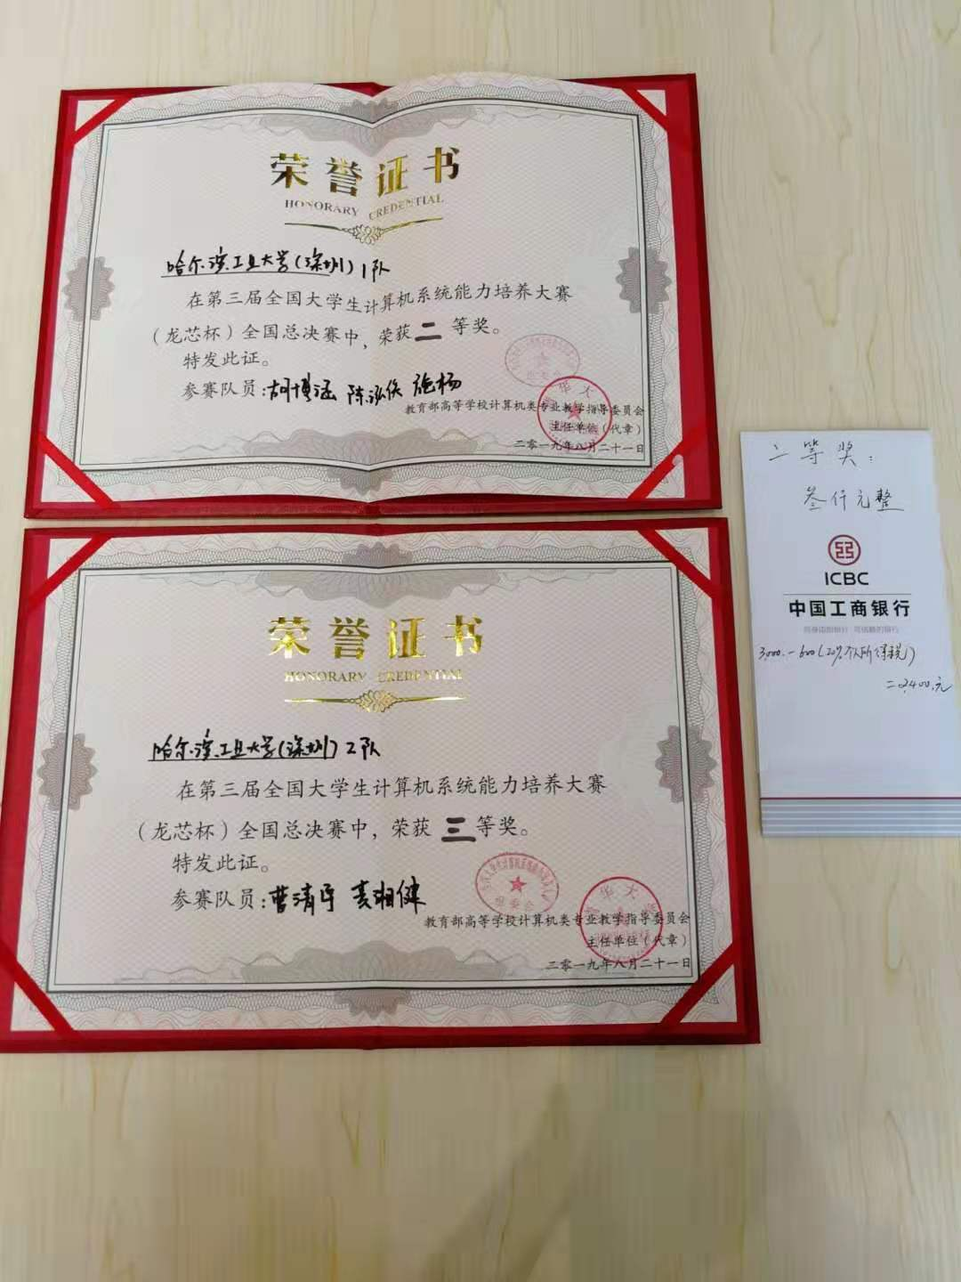
竞赛广告
全国大学生计算机系统能力培养大赛
比赛内容：
自己动手写CPU
比赛时间：
2019年4月报名-2019年8月5日 初赛作品线上提交
2019 年8 月20日左右决赛
比赛成绩：
2019年首次组队，两队分别获得全国二等奖、三等奖

Slide 8
要做什么？
已经完成：
基本会使用开发工具
即将“数字逻辑设计”、“汇编语言程序设计”的学习
还需要：
提前完成“计算机组成原理”的学习
熟悉MIPS指令集
提前了解“操作系统”的部分知识

